Slide 1
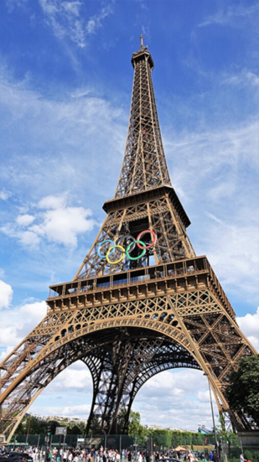
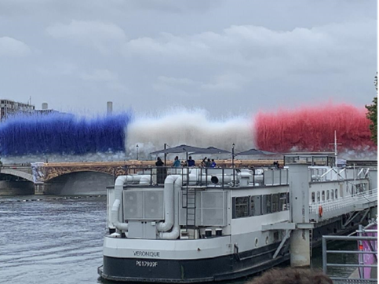
Paris Olympics and Paralympics
Ibex73, CC BY 4.0, via Wikimedia Commons
Eiffel Tower
Sander van from Flickr, Public domain, via wikimedia Commons
smoke flag

Slide 2
Olympics

Slide 3
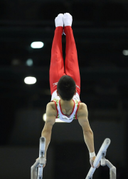
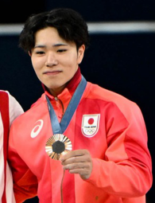
男子団体
橋本大輝・岡慎之助・萱和磨
杉野正尭（たかあき）・谷川航
男子個人総合 岡慎之助
男子種目別鉄棒 岡慎之助
2019 第１回FIG
Martin Rulsch,, CC BY-SA 4.0 via Wikimedia Commons
パリオリンピック鉄棒表彰式
Mms.gov.ua, CC BY 4.0, via Wikimedia Commons

Slide 4
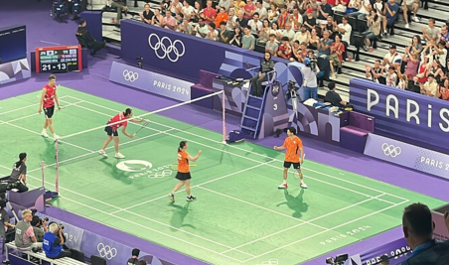
BADMINTON
渡辺勇大・東野有紗ペア
混合ダブルス 渡辺勇大・東野有紗ペア 女子ダブルス 志田千陽（ちはる）・松山奈未ペア
パリオリンピック
Chabe01, CC BY-SA via Wikimedia Commons

Slide 5
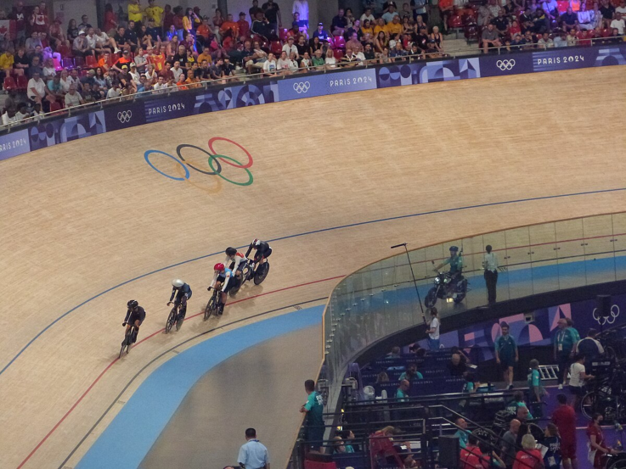
CYCLING TRACK
パリオリンピック女子ケイリン-s
Daieuxetdailleurs, CC BY 4.0, via Wikimedia Commons

Slide 6
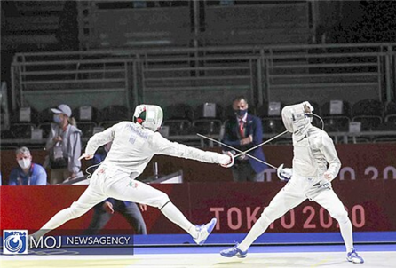
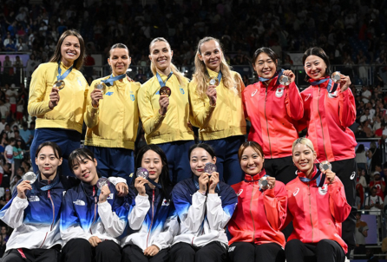
Fencing
女子サーブル団体
男子エペ個人 加納虹輝（かのう こうき） 男子フルーレ団体 敷根崇裕・松山恭助・飯村一輝・永野雄大
男子エペ団体 加納虹輝・山田優（まさる）・古俣聖（あきら）・見延和靖
女子フルーレ団体 東晟良（あずま せら）・上野優佳・宮脇花綸・菊池小巻 女子サーブル団体 江村美咲・高嶋理紗・福島史帆実・尾崎世梨
2020 東京オリンピック
MojNews, CC BY 4.0 Wikimedia Commons
パリオリンピック女子サーブル団体 表彰式
Mms.gov.ua, CC BY 4.0 , via Wikimedia Commons

Slide 7
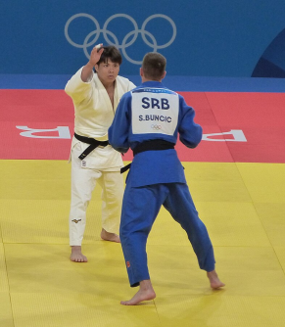
JUDO
女子48kg級 角田夏実（つのだ） 男子66kg級 阿部一二三 男子81kg級 永瀬貴規（たかのり）
男子90kg級 村尾三四郎 混合団体
阿部一二三・ 橋本壮市・永瀬貴規
村尾三四郎・ウルフ・アロン
斉藤立・角田夏実・阿部詩
舟久保遥香・髙市未来・ 新添左季
髙山莉加・素根輝
女子57kg級 舟久保遥香
男子60kg級 永山竜樹（りゅうじゅ）
男子73kg級 橋本壮市
阿部一二三
パリオリンピック 日本対セルビア
Daieuxetdailleurs, CC BY 4.0, via Wikimedia Commons

Slide 8
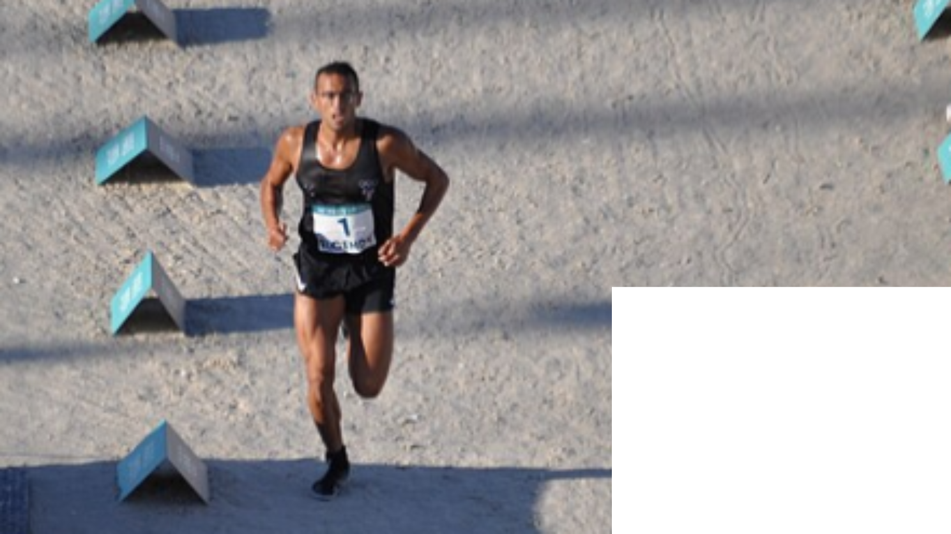
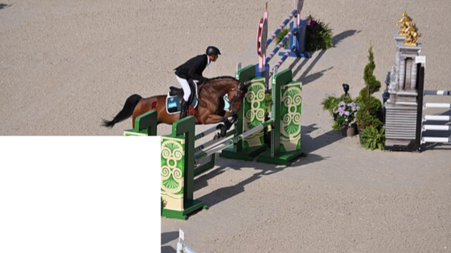
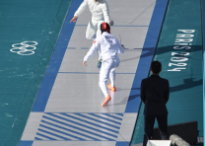
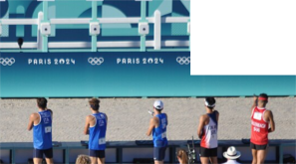
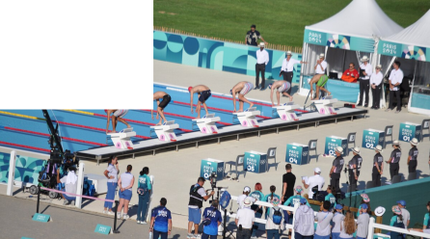
MODERN PENTATHLON
パリオリンピック 近代五種（フェンシング）
パリオリンピック 近代五種（水泳）
パリオリンピック 近代五種（馬術）
パリオリンピック 近代五種（射撃）
パリオリンピック 近代五種（ラン)
男子 佐藤大宗（たいしゅう）
ERIC SALARD, CC BY-SA 2.0, via Wikimedia Commons

Slide 9
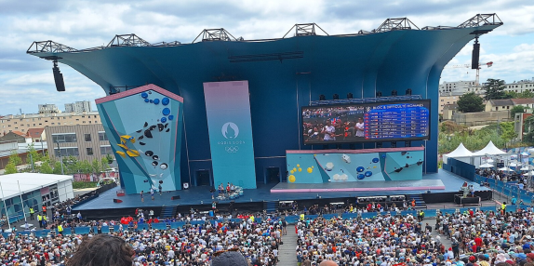
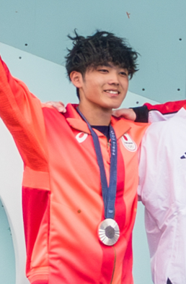
SPORT CLIMBING
安楽宙斗（そらと）
パリオリンピック 安楽宙斗
steph3xx, CC BY-SA 2.0, via Wikimedia Commons
パリオリンピック 会場
DarDarCH, CC0, via Wikimedia Commons

Slide 10
Paralympics
ギリシャ語 Para（並行）＋ 英語Olympic（オリンピック）

Slide 11
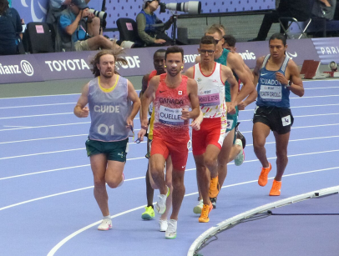
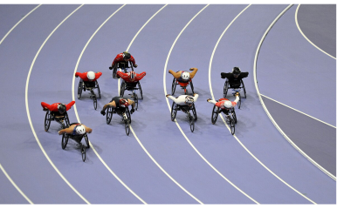
Para Athletics
女子円盤投げ（F53）鬼谷慶子（おにたに）
男子5000m（T11）唐澤剣也
男子400m（T52）佐藤友祈
男子400m（T13）福永凌太
男子400m（T52）伊藤智也
男子100m（T13）川上秀太
男子100m（T52）佐藤 友祈（ともき）
男子マラソン（T54）鈴木朋樹
女子マラソン（T12）道下美里
パリパラリンピック 男子5000m（左）
Daieuxetdailleurs, CC BY 4.0, via Wikimedia Commons
パリパラリンピック 5000m （右）
ERIC SALARD from Le Chateau d'Oleron, FRANCE
CC BY-SA 2.0, via Wikimedia Commons

Slide 12
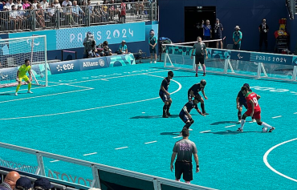
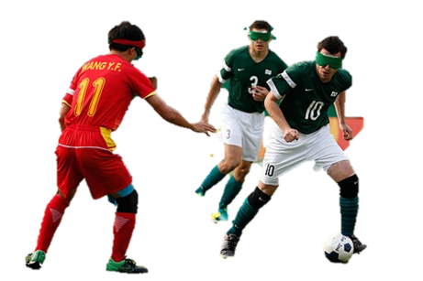
BLIND football
日本対モロッコ
男子ブラインドサッカー 日本対モロッコ
Chabe01, CC BY-SA 4.0, via Wikimedia Commons
Agência Brasil Fotografias, CC BY 2.0 Wikimedia Commons)
2016 リオパラリンピック

Slide 13
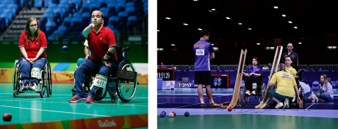
Boccia
女子個人（BC1)遠藤裕美
混合チーム（BC1/BC2 )
遠藤裕美・杉村英孝・廣瀬隆喜（たかゆき）
リオパラリンピック（左）
Agência Brasil Fotografias, CC BY 2.0, via Wikimedia Commons
パリパラリンピック（右）
Gail Leenstra, CC BY-SA 4.0, via Wikimedia Commons

Slide 14
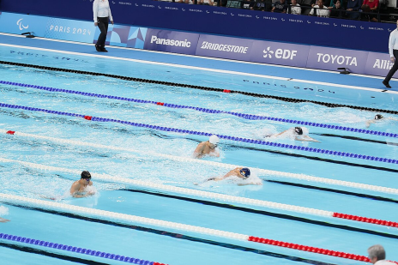
Para swimming
男子50m平泳ぎ（SB3）鈴木孝幸
男子100mバタフライ（S11）木村 敬一
男子50m自由形（S11）木村 敬一
男子100m自由形（S4）鈴木孝幸
男子100m背泳ぎ（S8）窪田幸太
男子100mバタフライ（S11）富田宇宙（うちゅう）
男子400m自由形（S11）富田宇宙
男子100m平泳ぎ(SB14)山口尚秀
女子100m自由形（S12）辻内彩野（あやの）
男子200m自由形（S4）鈴木孝幸
女子200m個人メドレー（SM14）木下あいら
パリパラリンピック
The National Paralympic Committee of Azerbaijan,
CC BY-SA 4.0, via Wikimedia Commons

Slide 15
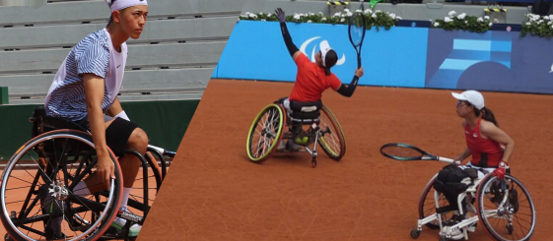
小田凱人
大谷桃子／高室冴綺（さき）
WHEELCHAIR TENNIS
女子ダブルス 上地結衣・田中愛美（まなみ）
男子ダブルス 三木拓也・小田凱人（ときと）
女子シングルス 上地結衣
パリパラリンピック 女子ダブルス
Daieuxetdailleurs, CC BY 4.0, via Wikimedia Commons
男子シングルス 小田凱人
2023 全仏オープン
Hameltion, CC BY-SA 4.0, via Wikimedia Commons

Slide 16
つぎは 2028年
ロサンゼルス
（アメリカ）

